Slide 1

I2C ile MPU 6050 sensör verilerini mikrodenetleyiciye gönderme
İrem duman
20030031003

Slide 2
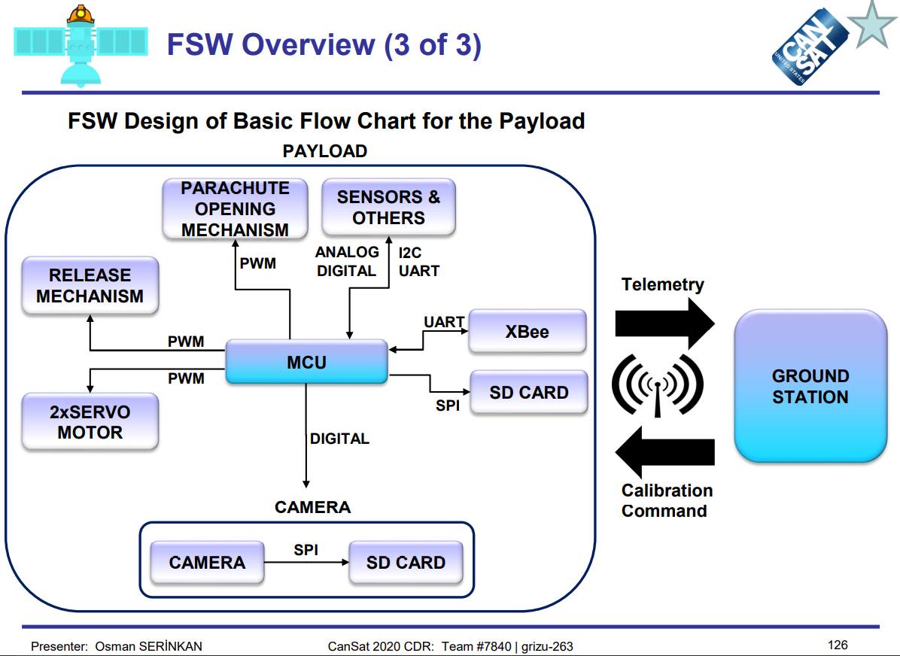


1:grizu 263 cdr

Slide 3

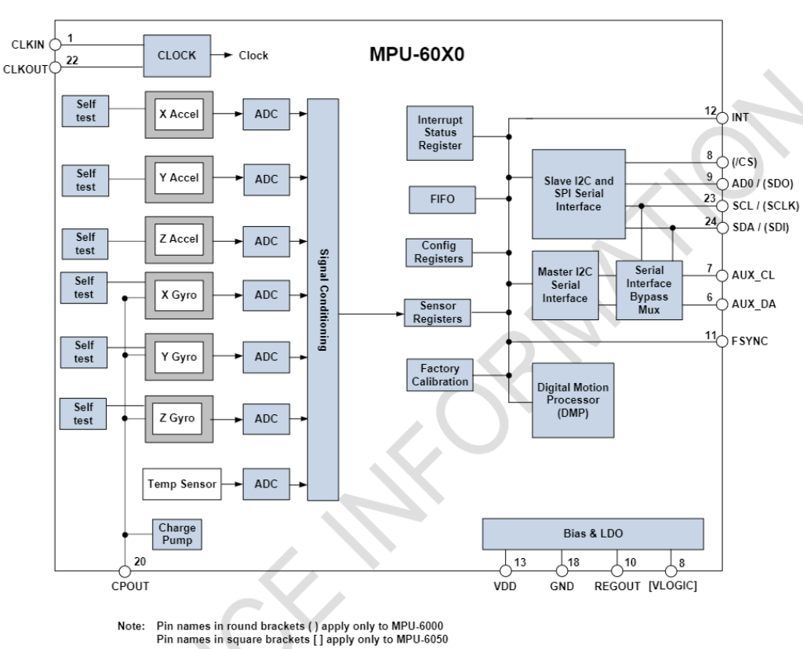
Block diagram(2:mpu 6050datasheet)

Slide 4
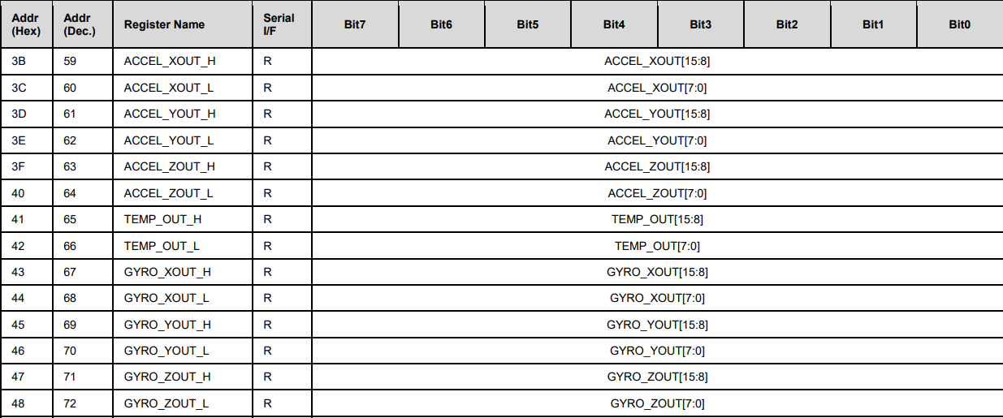
3 eksen gyroscope 3 eksen accelerator verisi almak istiyoruz. Her bir eksen için 2 register (yüksek ve düşük değerli H/L)var her register 8 bit(1 byte) toplam 16 bit(3:MPU-6000/MPU-6050 Register Map and Description)

Slide 5
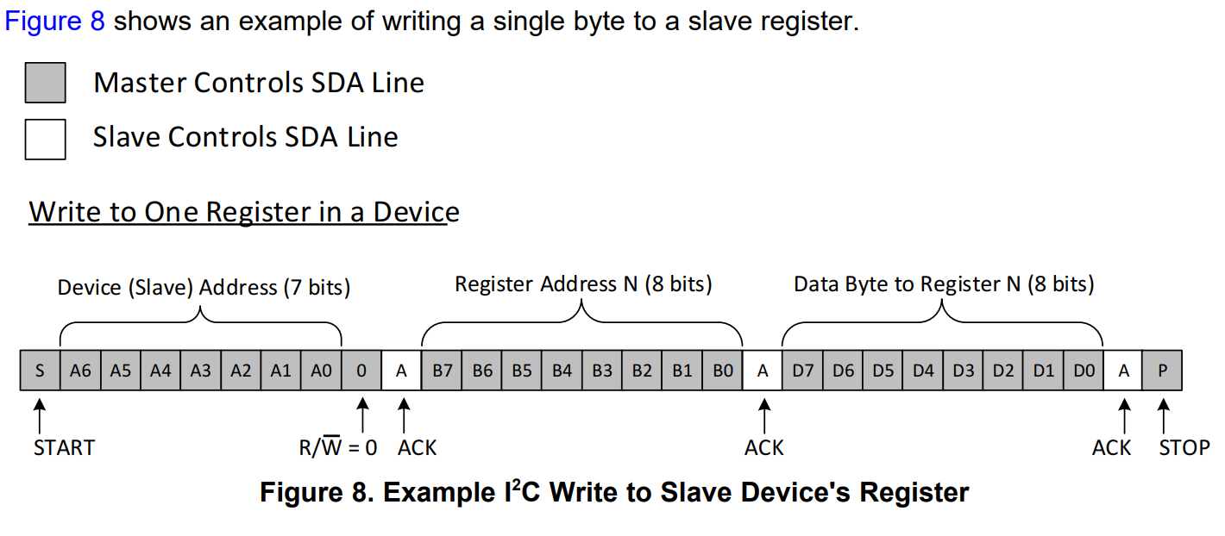
(4:Understanding the I2C Bus)

Slide 6
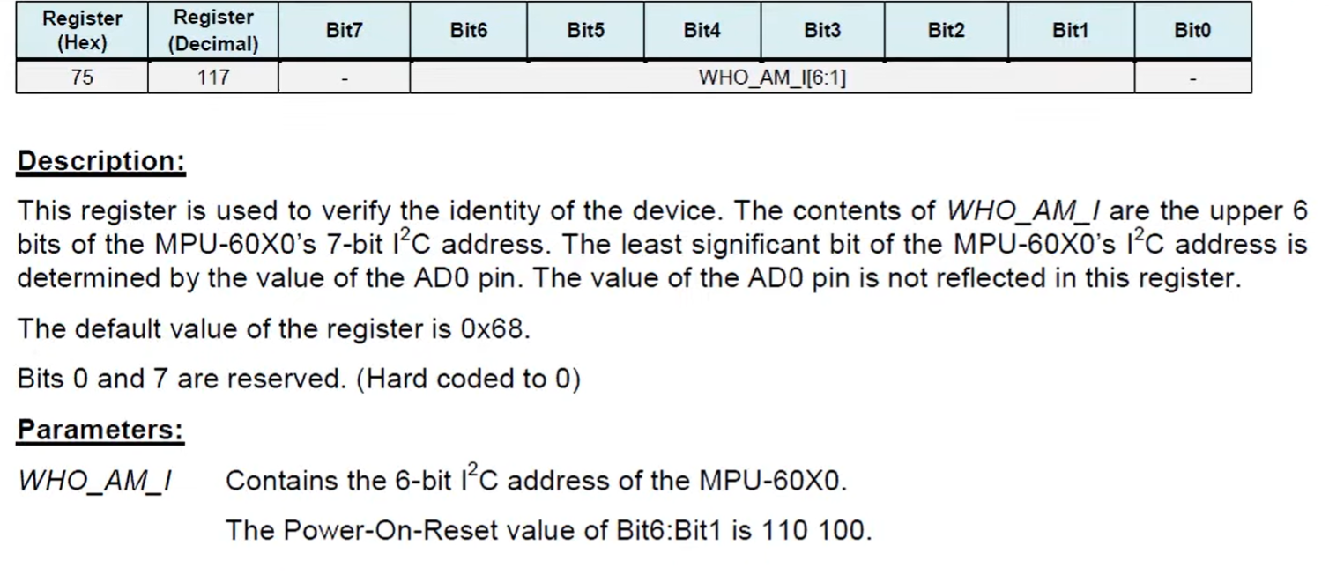



3:MPU-6000/MPU-6050 Register Map and Descriptions

Slide 7
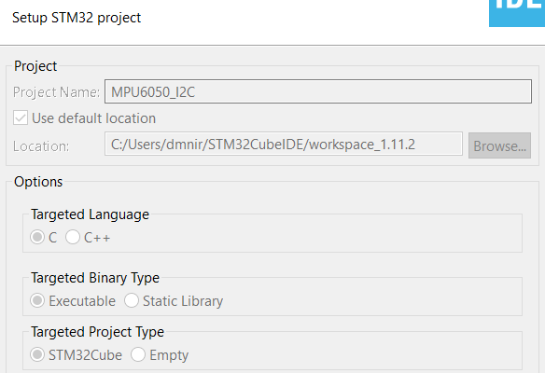

Slide 8
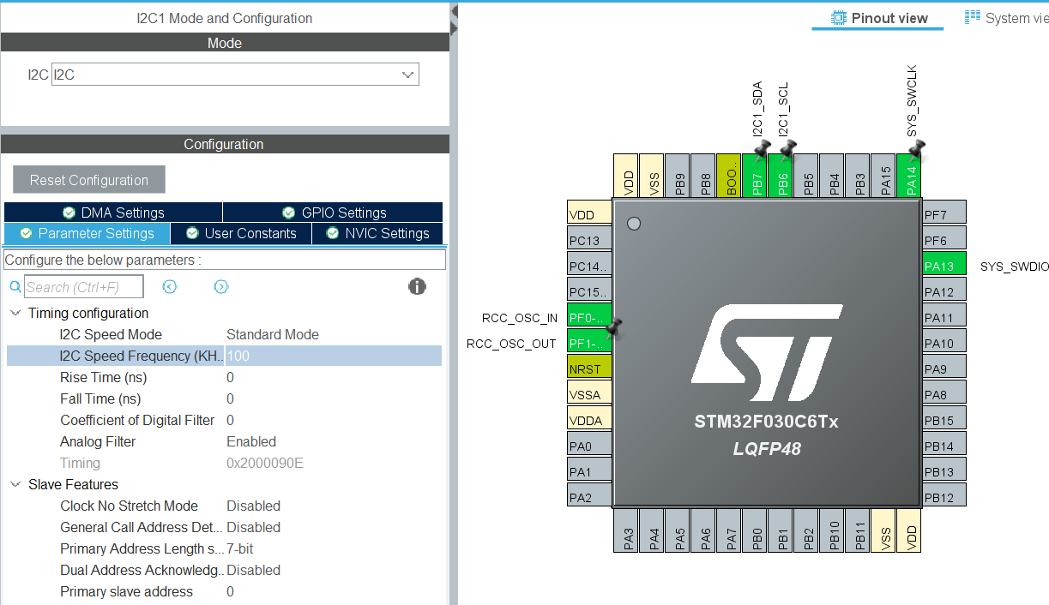
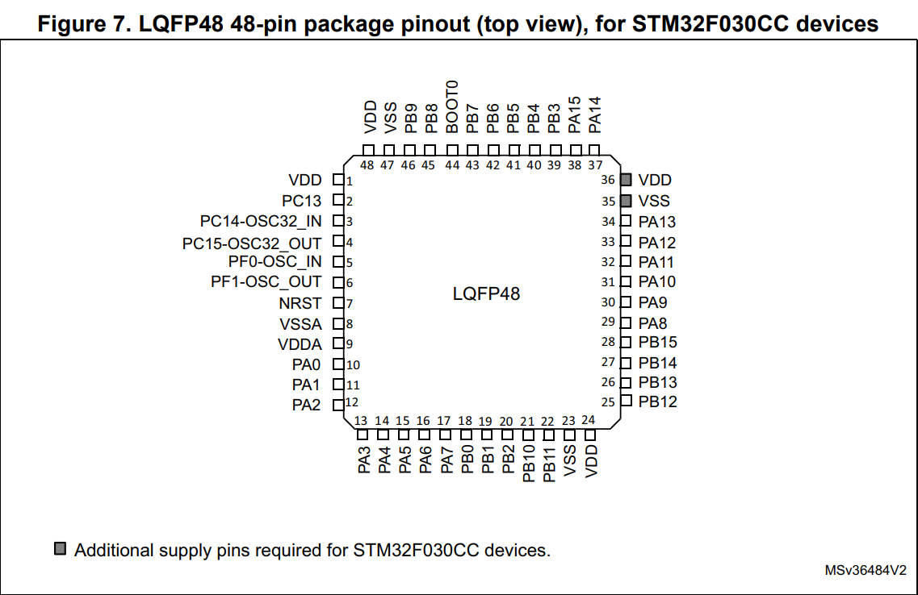



5:stm32f103c6t datasheet

Slide 9
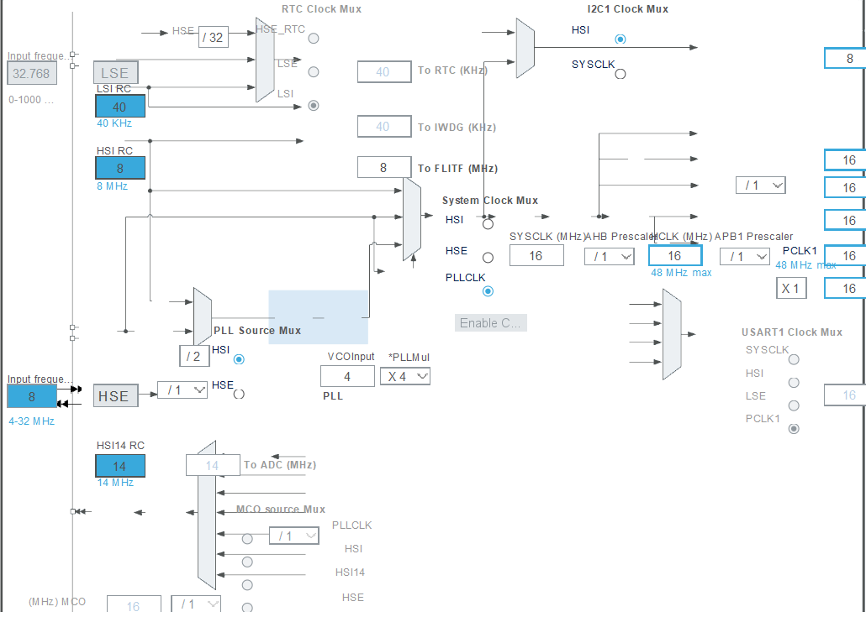









Slide 10
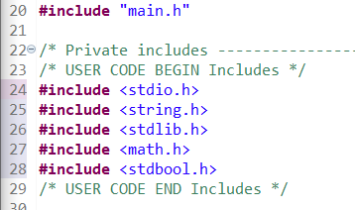
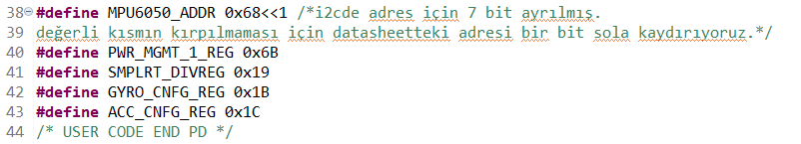
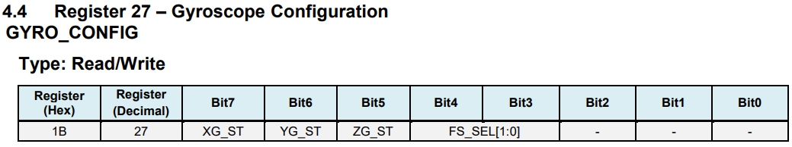
Gerekli kütüphaneleri ekliyoruz.
Register adreslerini tanımlıyoruz register map’de belirtildiği gibi

Slide 11
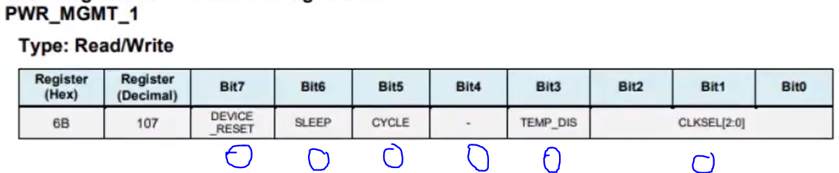
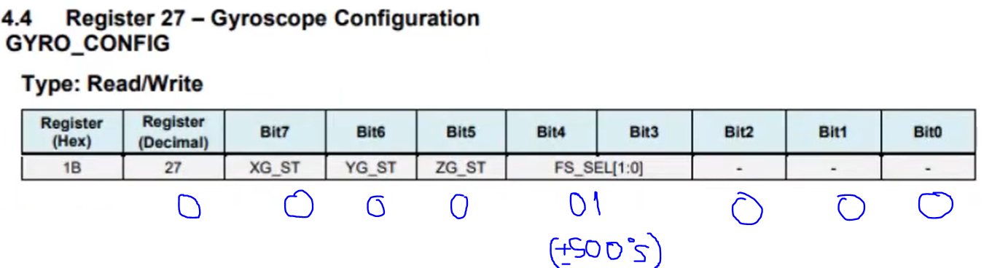
ölçüm aralığı +- 500 derece olunca tablodan 1 değeri olduğunu gördük, 01 binary karşılığı. Tüm bitleri yazıp hexe dönüştürünce 0x08 buluyoruz.

Slide 12
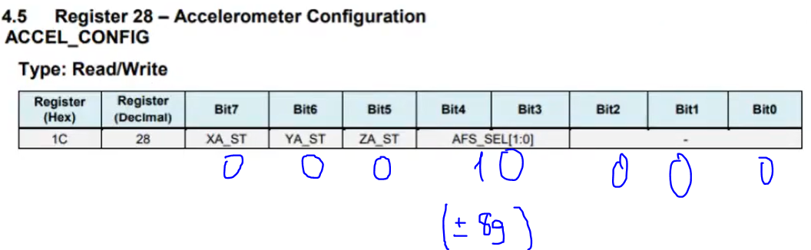
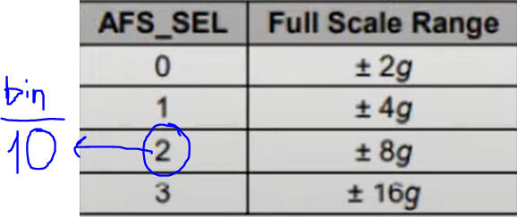
Akselerometre için +- 8g range istiyorsam tablodan 2 değerini binary değere çeviriyorum. Tüm bitleri yan yana yazıp 00010000 hex karşılığını 0x10 buluyorum.

Slide 13
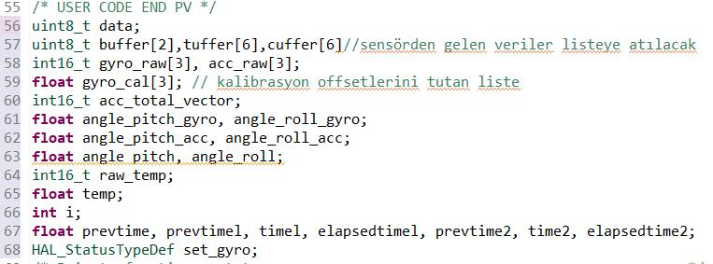

Slide 14
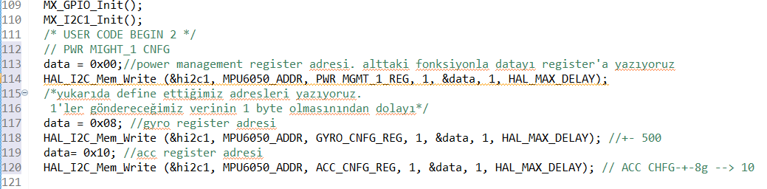
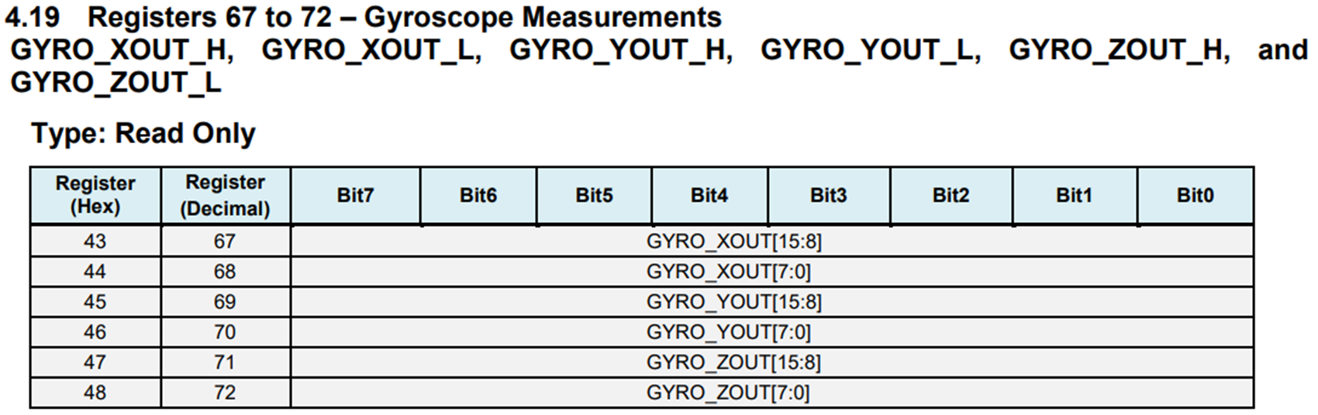



Slide 15
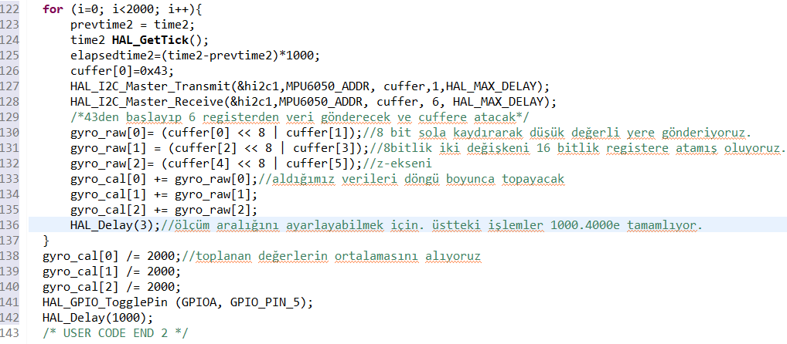


Cuffer veri alınacak register adresi

Slide 16
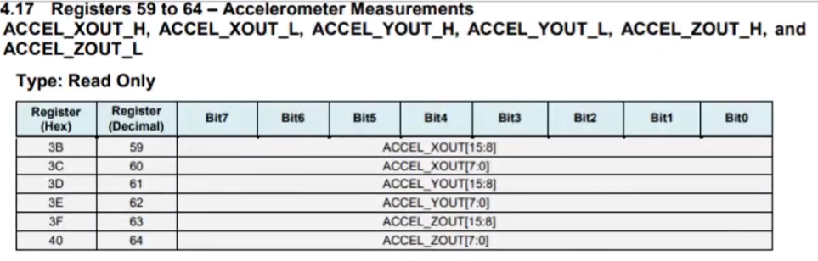
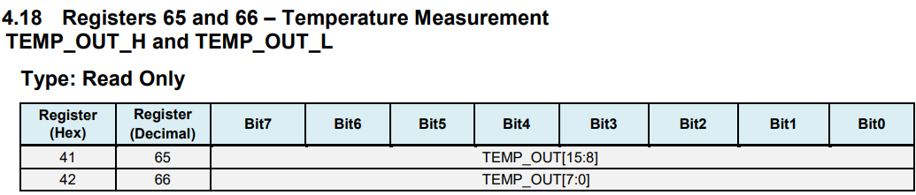
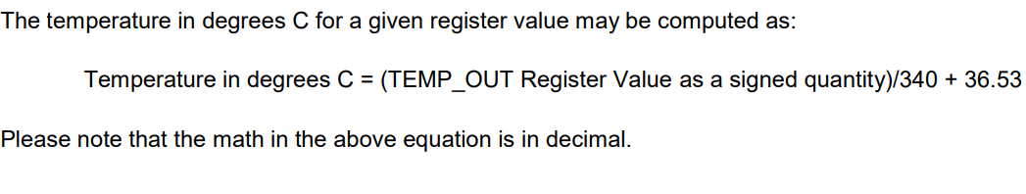



Slide 17
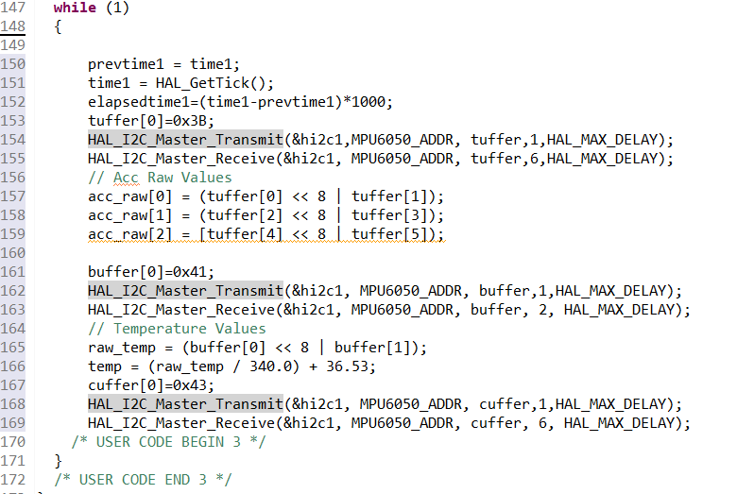

Slide 18
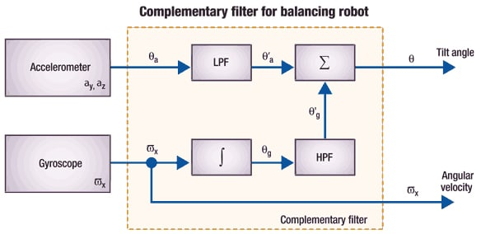
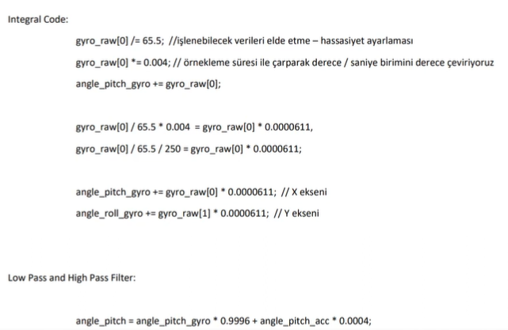
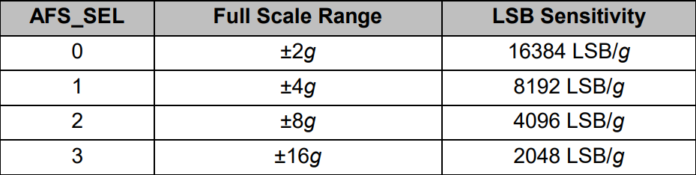
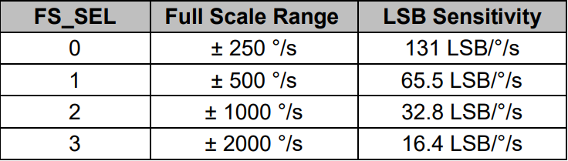





Tamamlayıcı filtre ile sensör füzyonu
https://www.mouser.com.tr/applications/sensor_solutions_mems/

Slide 19
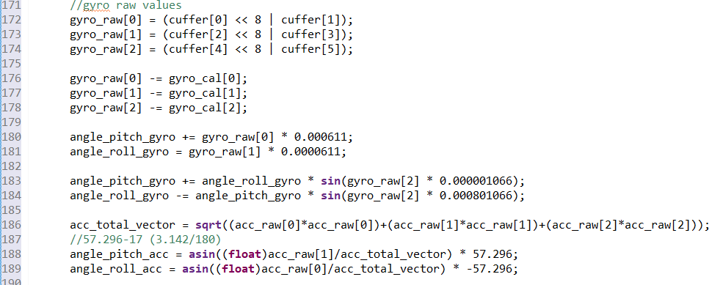
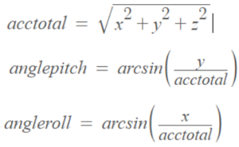
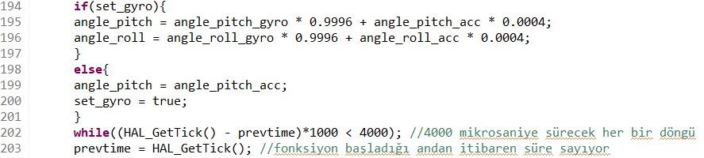


183 ve 184. Satırlardaki sayıyı, Hesapladığımız sabiti dereceyi radyana çevirme fonksiyonuna bölerek bulduk.
Eksenlerin birbiri üzerindeki etkilerini bulmuş oluyoruz. Roll ekseni, pitch ekseni üzerinde artırıcı etki yapıyor, bulduğumuz değeri çıkararak asıl değeri buluyoruz. Üstteki satırda da tam tersi
Radyan üzerinden işlem yaptığımız için en son dereceye dönüştürüyoruz.

Slide 20
Yararlanılan diğer kaynaklar
https://www.youtube.com/watch?v=IE7GtyrnLFY&t=1384s
https://www.youtube.com/watch?v=F-YFxmmwfjM&list=PLmkV2uU8kdpIvFZhuZjFI4hEHXdvxzTDw&index=7

Slide 21
teşekkürler

